Slide 1


Slide 2
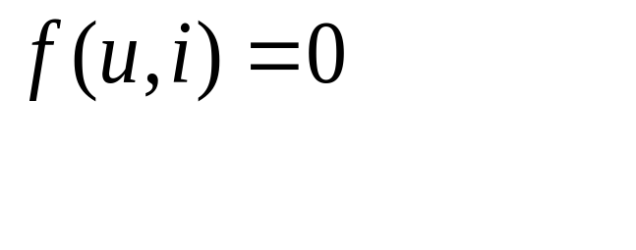
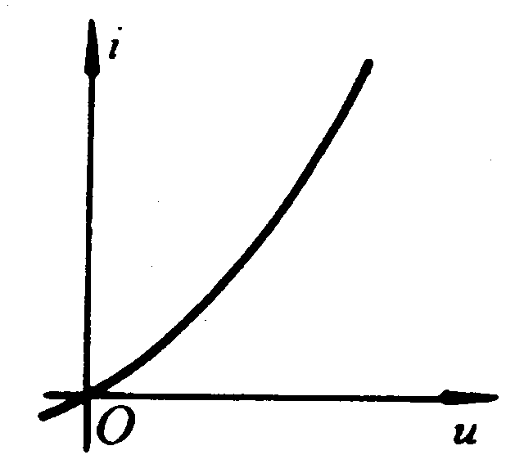
一、二端电阻
如果一个二端元件在任一时刻的电压u与其电流 i 的关系，由u-i平面上一条曲线确定，则此二端元件称为二端电阻元件，其数学表达式为
这条曲线称为电阻的特性曲线。它表明了电阻电压与电流间的约束关系(Voltage Current Relationship，简称为VCR)。

Slide 3
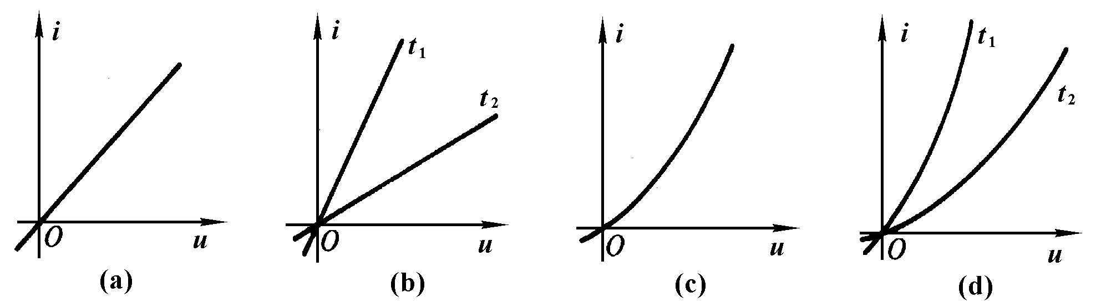
二. 电阻的分类：
1. 线性电阻与非线性电阻
其特性曲线为通过坐标原点直线的电阻，称为线性电阻；否则称为非线性电阻。
2. 时变电阻与时不变电阻
其特性曲线随时间变化的电阻，称为时变电阻；否则称为时不变电阻或定常电阻。
a) 线性时不变电阻 b)线性时变电阻
c)非线性时不变电阻 d)非线性时变电阻

Slide 4
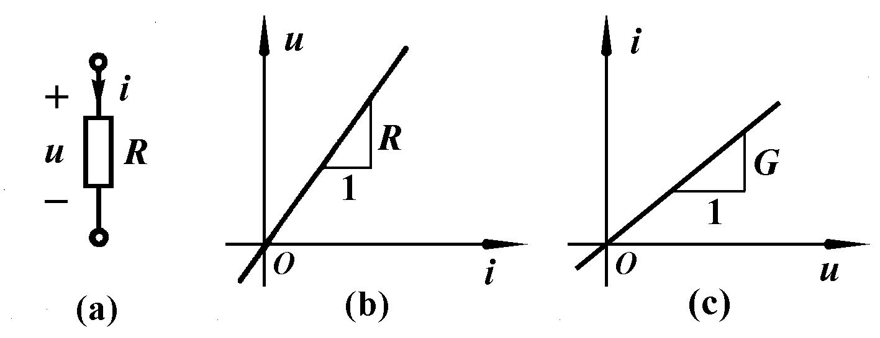
三、线性时不变电阻
线性时不变电阻的特性曲线是通过u-i平面(或i-u平面)原点的一条不随时间变化的直线。如图所示。
碳膜电阻器
电路符号

Slide 5
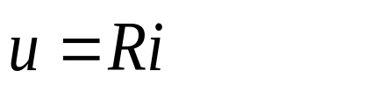
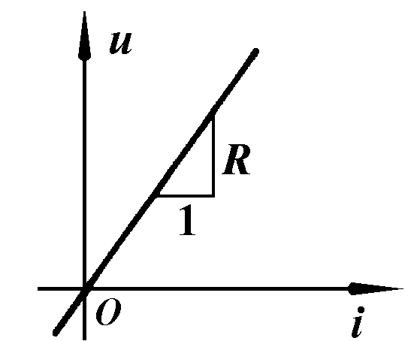
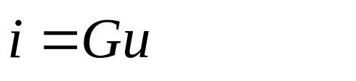
三、线性时不变电阻
线性时不变电阻的电压电流关系由欧姆定律描述，其数学表达式为
或
式中R 称为电阻，其 SI单位为欧[姆](Ω)
G 称为电导，其 SI单位为西[门子](S)
功率：P=ui=Ri²=Gu² (u，i 采用关联参考方向）
P﹥0，吸收功率，为正电阻：不向外电路提供能量，如纯电阻。
P﹤0，发出功率，为负电阻：向外电路提供能量，如电源。

Slide 6
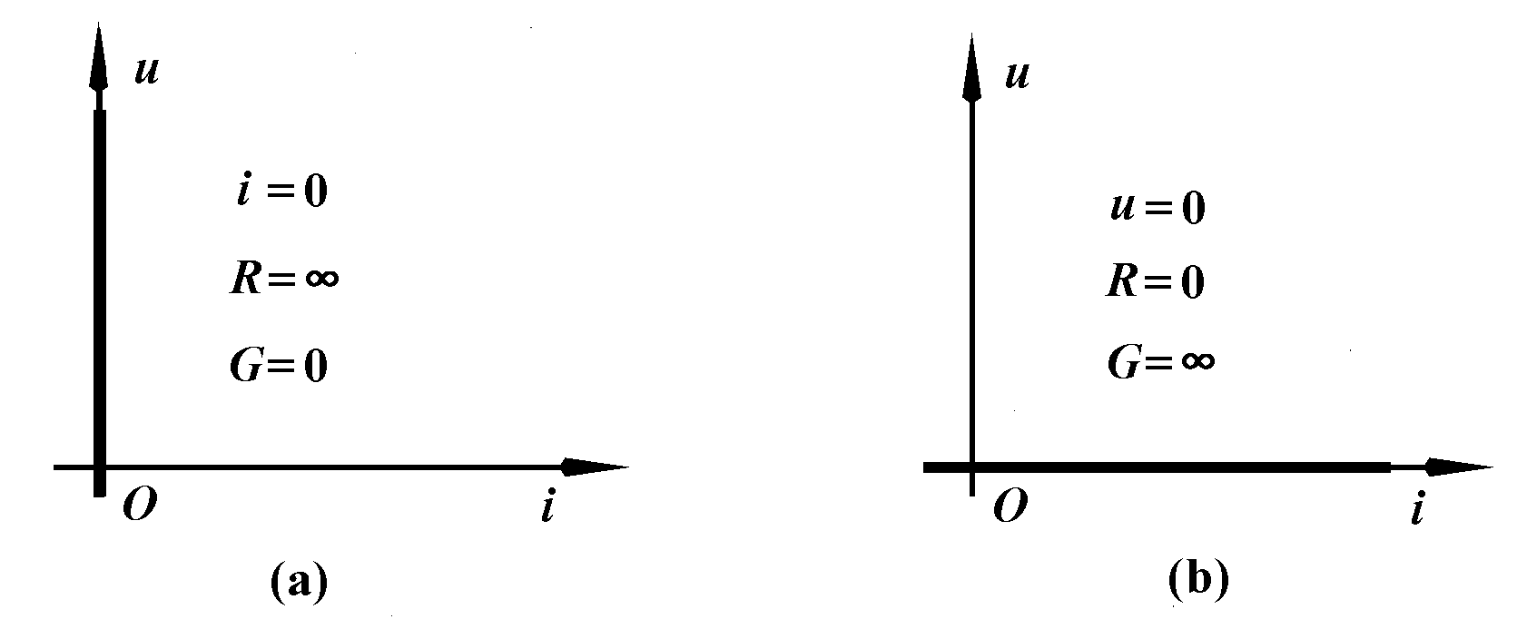
线性电阻两种特殊情况——开路和短路。
i
i
+
u
-
+
u
-
i≡0，u= 任意有限值
u≡0，i= 任意有限值
(a)开路的电压电流关系曲线。
(b)短路的电压电流关系曲线。

Slide 7
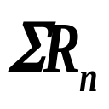
四. 电阻串联
1. 定义: 若干个电阻元件一个接一个顺序相连,
并且流过同一个电流。
2. 等效电阻: R=R₁+R₂+…+R_{n}=
+
+
+
R₁
U₁
_
U
U
+
R
R₂
U₂
_
_
_

Slide 8
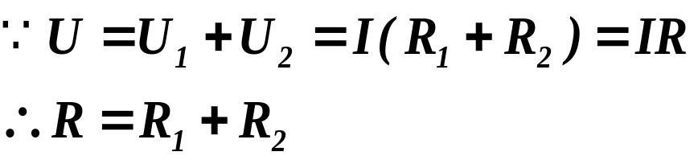
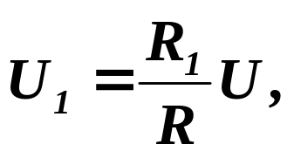
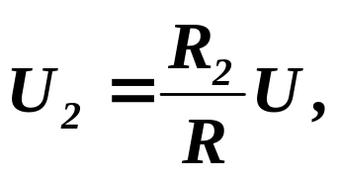
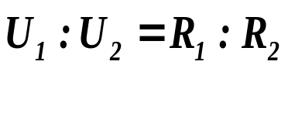
四. 电阻串联
+
+
+
R₁
U₁
_
U
+
U
R
R₂
U₂
_
_
_
3. 分压公式: 各段电压降与阻值成正比。
即大电阻分得大电压，小电阻分得小电压.(重点)
4. 作用: 分压、限流

Slide 9
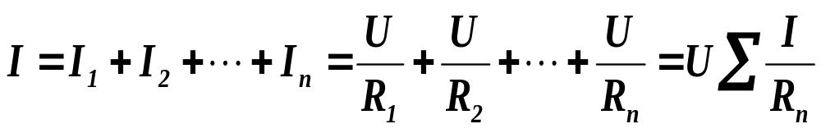
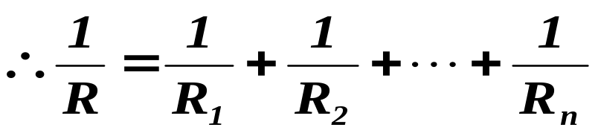
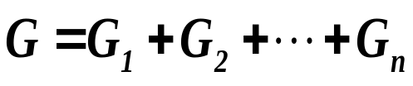
五. 电阻的并联
I
+
I₁
I_{n}
I₂
U
R₁
R₂
…
R_{n}
_
1. 定义: 若干个电阻都连接到同一对节点上,并
联时各电阻承受同一电压。
2. 等效电阻:

Slide 10
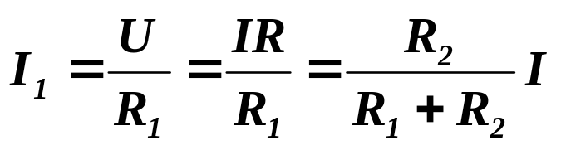
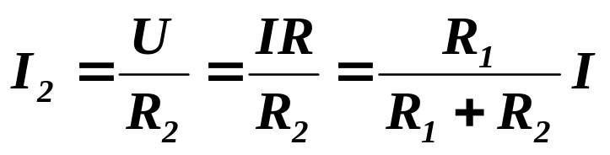

五. 电阻的并联
3. 分流公式:
I
+
I₁
I_{n}
I₂
U
R₁
R₂
…
R_{n}
_
即电流分配与电阻成反比.
即大电阻分得小电流，小电阻分得大电流.(重点)
4.应用: 负载大多为并联运行。

Slide 11
补充：求二端电阻网络的等效电阻（重点）
方法： 假定在所求二端电阻网络端口加一电压，电流从端口的一端流入，另一端流出。则:
1.凡通过同一电流的元件为串联；
2.凡施加同一电压的元件为并联；
3.无电流通过的元件可开路；
4.电位相同的结点可短路。
I
+
I₁
I_{n}
I₂
U
R₁
R₂
…
R_{n}
_

Slide 12
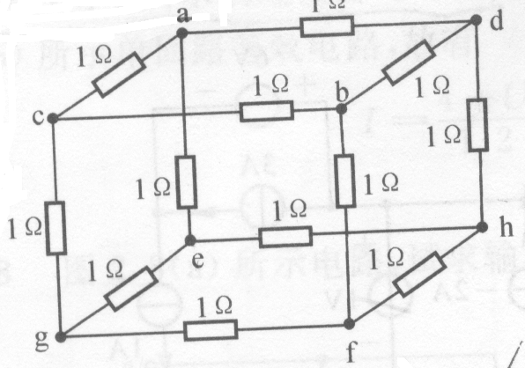
练习：求R_{af};

Slide 13
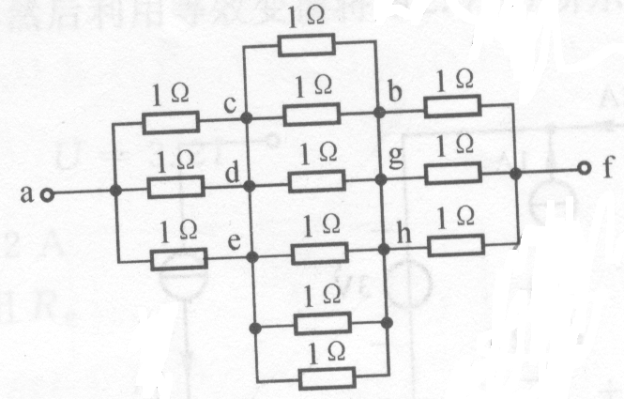
求R_{af};
R_{af}=1/3+1/6+1/3=5/6欧；

Slide 14
求R_{af};
另解：假设从a流入1A的电流，f流出
(利用电路对称性），求U_{af}。

Slide 15
求某些二端网络的等效内阻时，用串、并联的方法则不行。如下图：
A
串/并联方法?
R₁
R₂
R₀
C
R_{d}
D
不能用简单 串/并联
方法 求解，
怎么办？
R₃
R₄
B

Slide 16
方法：
Y-Δ变换
1
1
2
3
2
3
A
A
C
D
R_{d}
R_{d}
C
D
B
B

Slide 17
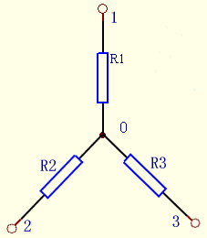
§2-3 Y形和Δ形电阻网络的等效互换
元件间连接的方式除了串联，并联还有Y形和Δ形。
一、 Y形连接
当三个电阻的一端公共联接（如图中O点），且与外电路不联，另一端互不相联（如图中1点，2点，3点），且分别与外电路相联的联接方式称为Y形连接。
图中 节点1与公共点O间电阻称为R₁
节点2与公共点O间电阻称为R₂
节点3与公共点O间电阻称为R₃

Slide 18
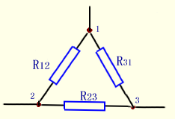
二、Δ形联接
当三个电阻依次联成一个闭合电路，且三个联接点再分别与外电路相联，叫Δ形联接。
图中：
  节点1与2间电阻称为R₁₂
  节点2与3间电阻称为R₂₃
  节点3与1间电阻称为R₃₁

Slide 19
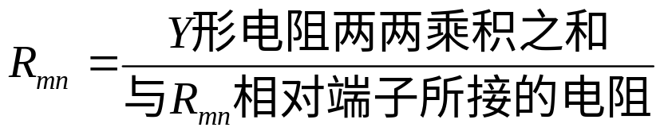
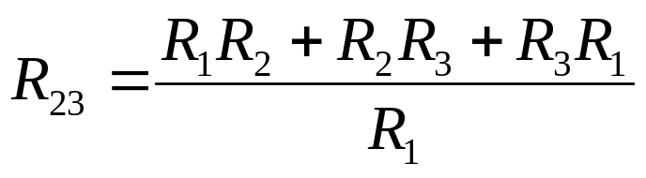
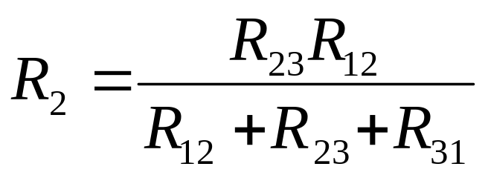
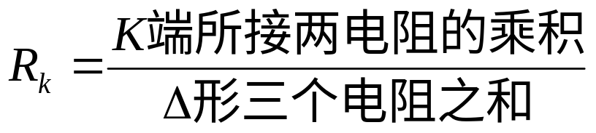
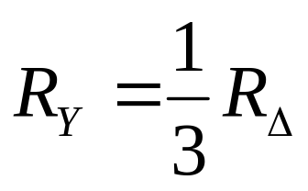
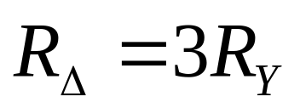
记忆如下公式：
三、Y形和Δ形电阻网络的等效互换关系
  1、已知Y形电阻转换成Δ形各电阻。
如：
  2、已知Δ形电阻转换成Y形各电阻
如：
特例：当三电阻相等时，则
或

Slide 20
方法：
Y-Δ变换
1
1
2
3
2
3
A
A
C
D
R_{d}
R_{d}
C
D
B
B

Slide 21
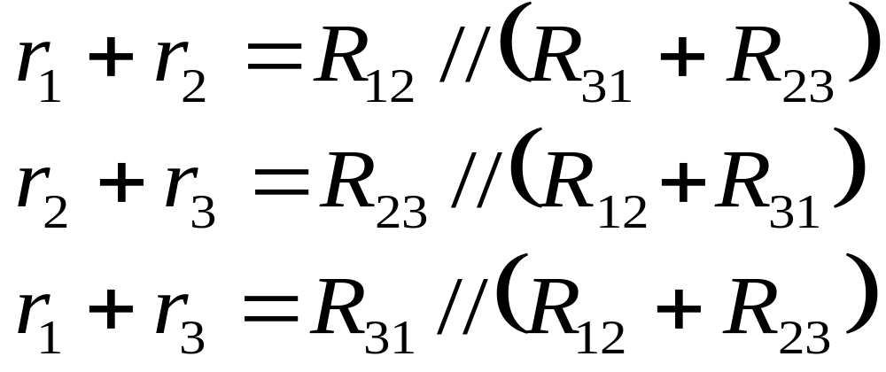
1
1
Y-Δ 等效变换
r₁
R₁₂
R₃₁
r₂
r₃
2
3
R₂₃
3
2
原
则
据此可推出两者的关系

Slide 22
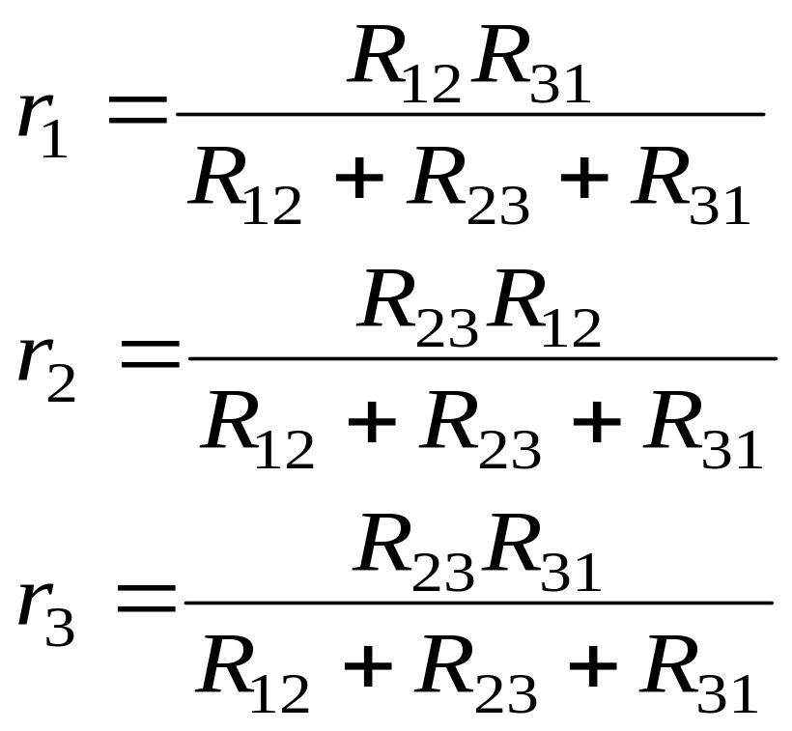
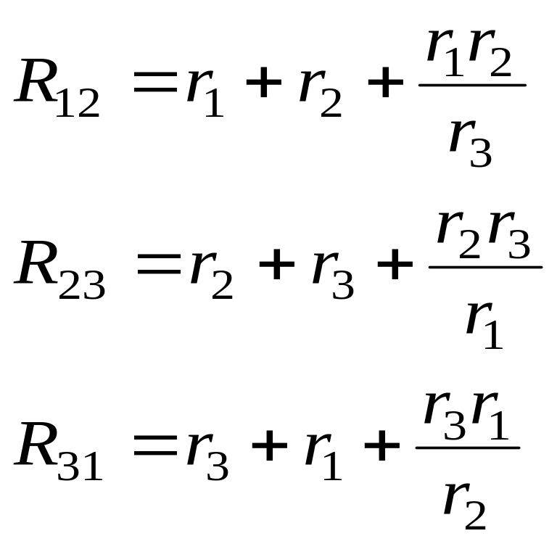
1
1
Y-Δ 等效变换
r₁
R₁₂
R₃₁
r₂
r₃
2
3
R₂₃
3
2

Slide 23
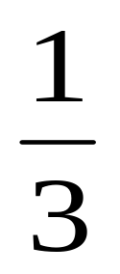
1
1
Y-Δ 等效变换
r₁
R₁₂
R₃₁
r₂
r₃
2
3
R₂₃
3
2
当 r₁ = r₂ = r₃ =r , R₁₂ = R₂₃ =R₃₁ =R 时：
r =
R

Slide 24
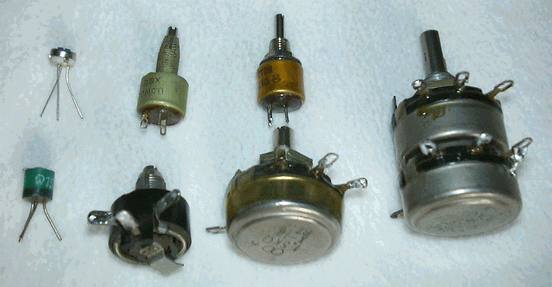
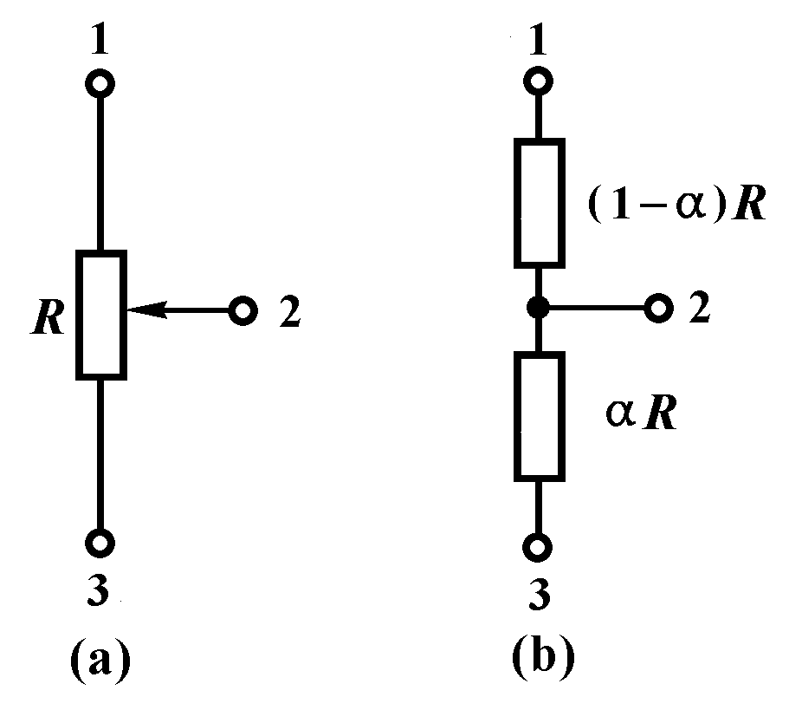
补充：线性电阻元件与电阻器
在电子设备中使用的碳膜电位器、实心电位器和线绕电位器是一种三端电阻器件，它有一个滑动接触端和两个固定端[图(a)]。在直流和低频工作时，电位器可用两个可变电阻串联来模拟[图(b)]。电位器的滑动端和任一固定端间的电阻值，可以从零到标称值间连续变化，可作为可变电阻器使用。

Slide 25
§1－5 独立电压源和独立电流源
电路中提供能量的器件或装置——电源。常用的直流电源有干电池、蓄电池、直流发电机、直流稳压电源和直流稳流电源等。常用的交流电源有电力系统提供的正弦交流电源、交流稳压电源和产生多种波形的各种信号发生器等。
为了得到各种实际电源的电路模型，定义两种理想的电路元件——独立电压源和独立电流源。

Slide 26
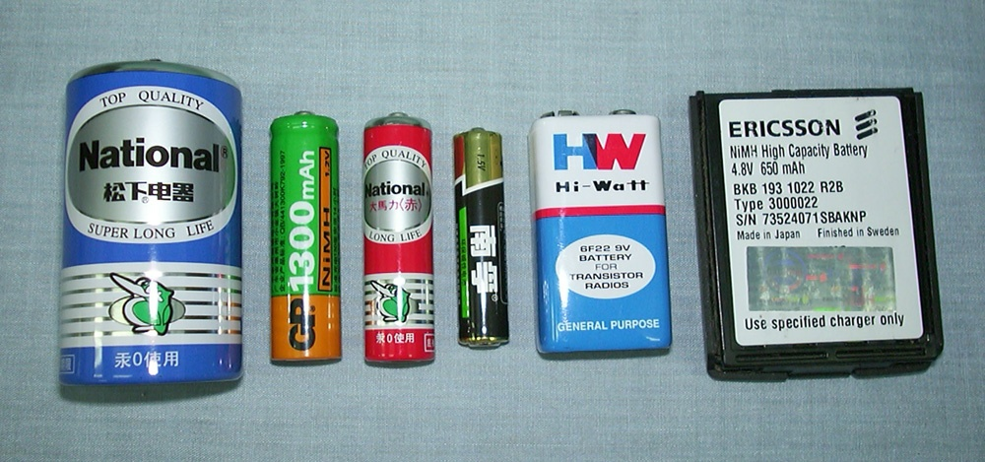
常用的干电池和可充电电池

Slide 27
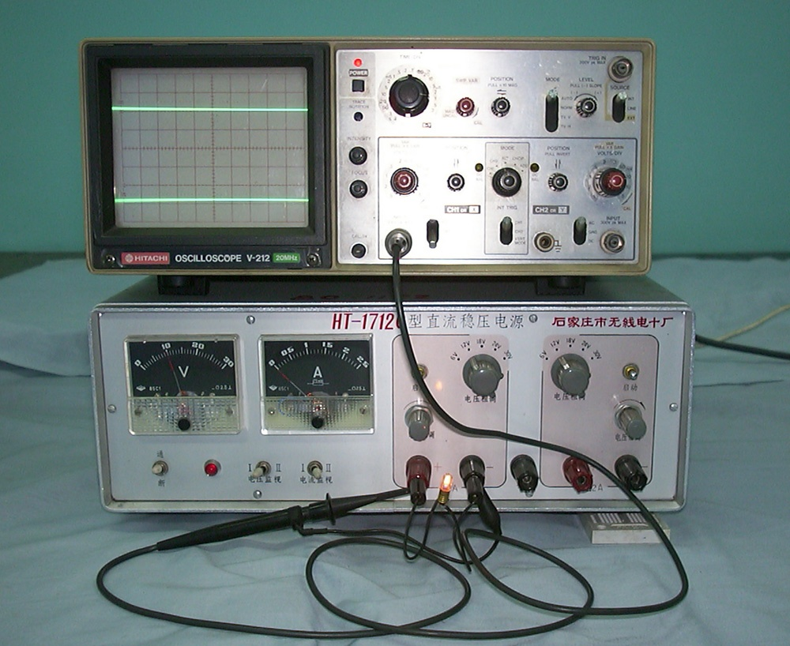
实验室使用的直流稳压电源
示波器
稳压电源
用示波器观测直流稳压电源的电压随时间变化的波形。

Slide 28
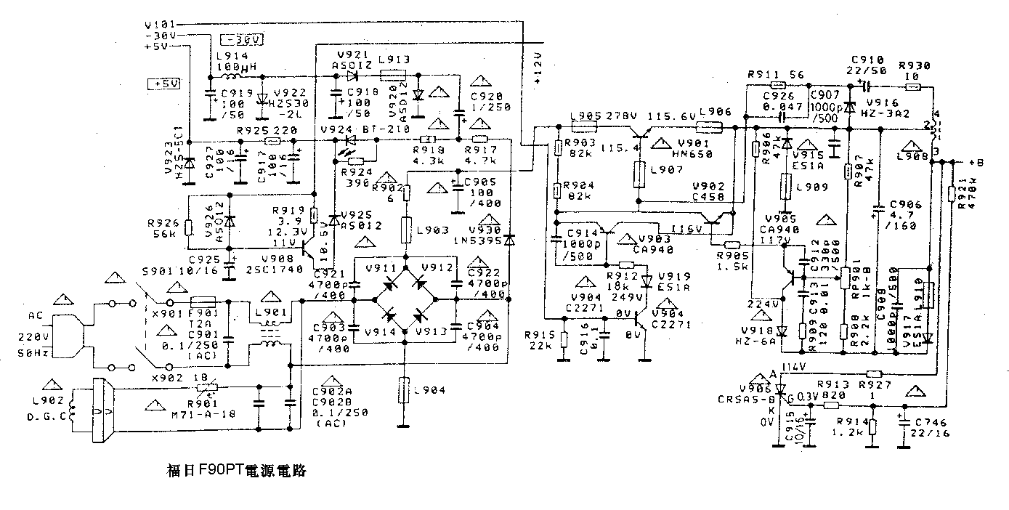

Slide 29
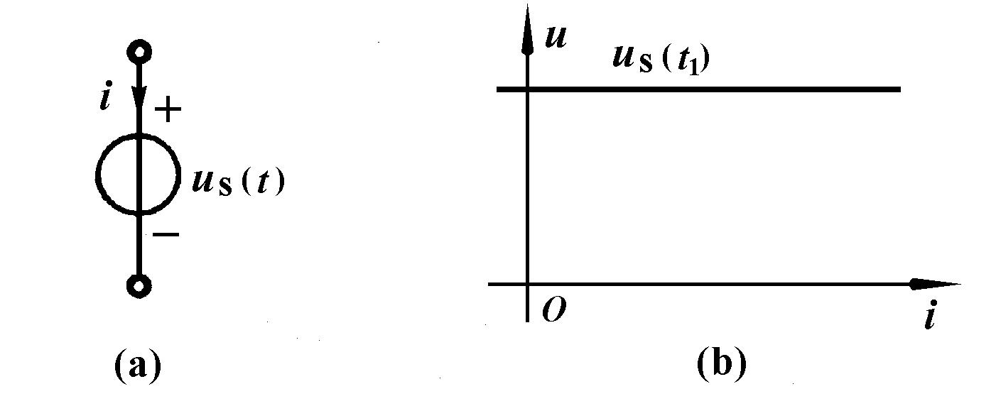
一、独立电压源
如果一个二端元件的电流无论为何值，其电压保持常量U_{S}或按给定的时间函数u_{S}(t)变化，则此二端元件称为独立电压源，简称为电压源。
电压源的符号如图(a)所示，图中“ + ” ， “ - ”号表示电压源电压的参考极性。

Slide 30
一、独立电压源
电压保持常量的电压源，称为恒定电压源或直流电压源。电压随时间变化的电压源，称为时变电压源。电压随时间周期性变化且平均值为零的时变电压源，称为交流电压源。
电压源的电压与电流采用关联参考方向时(实际电路中通常为非关联参考方向），其功率为:
p=ui ，p﹥0:吸收功率； p﹤0:发出功率；

Slide 31
一、独立电压源
随着电压源工作状态的不同，它既可发出功率，也可吸收功率。
独立电压源的特点：其端电压由其特性确定，与电压源在电路中的位置无关。
独立电压源的电流：与其连接的外电路有关。由其电压和外电路共同确定。

Slide 32
独立电压源中的电流由外电路决定
I
a
+
+
U_{ab}
2Ω
R₁
R₂
U
2Ω
_
_
b
例1
设: U=10V
则：
当R₁接入时 ： I=5A
当R₁ R₂ 同时接入时： I=10A

Slide 33
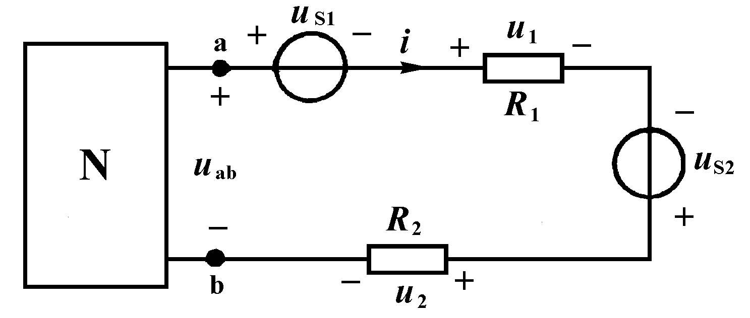
例 2 电路如图所示。已知u_{ab}=6V, u_{S1}=4V, u_{S2}=10V, R₁=2Ω和R₂=8Ω。
求电流 i 和各电压源发出的功率。
Notes:
注：用小写的u_{S}、u和电流i_{S} 、i表示在某一时刻的电压和电流的数值，
它可能是时变电源在电路中引起时变电压电流的瞬时值，也可能是直流电源引起电压电流值。

Slide 34
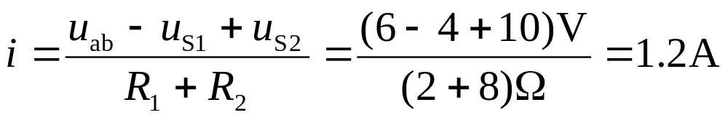
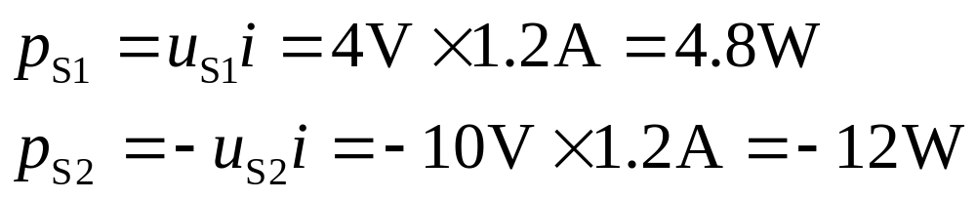
解：由KVL：
两个电压源的吸收功率分别为 ：

Slide 35
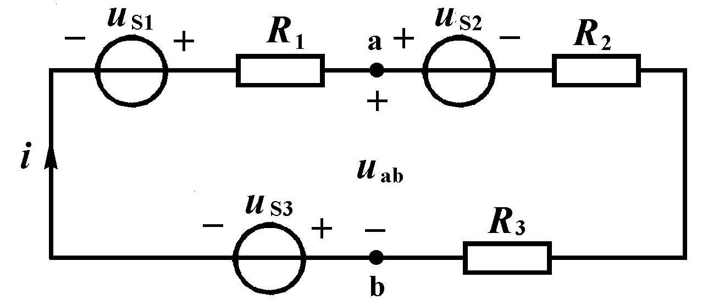
例3 电路如图所示。已知u_{S1}=24V, u_{S2}=4V, u_{S3}=6V,
R₁=1Ω, R₂=2Ω和R₃=4Ω。
求电流i 和电压u_{ab} 。

Slide 36
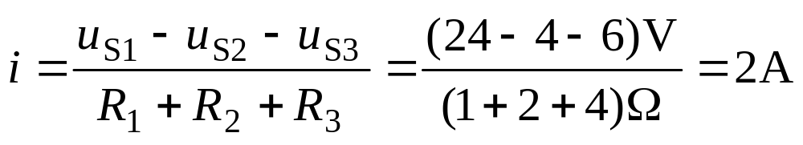
解：由KVL：
沿右边路径求电压u_{ab}得到
也可由左边路径求电压u_{ab}得到

Slide 37
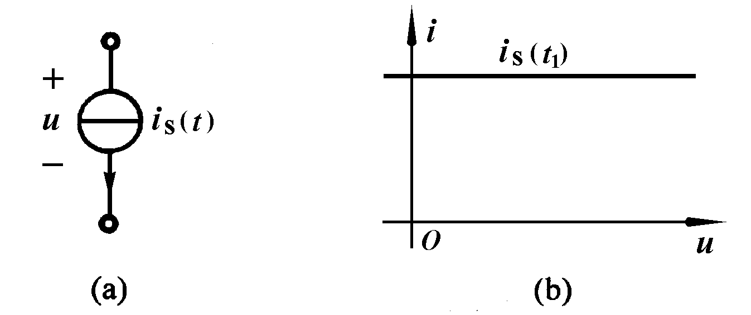
二、独立电流源
如果一个二端元件的电压无论为何值，其电流保持常量I_{S}或按给定时间函数i_{S}(t)变化，则此二端元件称为独立电流源，简称电流源。
电流源的符号如图(a)所示，图中 “→ ” ，号表示电流源电流的参考方向。

Slide 38
二、独立电流源
电流保持常量的电流源，称为恒（定电）流源或直流电流源。
电流随时间变化的电流源，称为时变电流源。
电流随时间周期变化且平均值为零的时变电流源，称为交流电流源。

Slide 39
二、独立电流源
电流源的电压与电流采用关联参考方向时，其吸收功率为：
p=ui
当p>0，电流源实际吸收功率；
当p<0，电流源实际发出功率。

Slide 40
注意：
随着电流源工作状态的不同，它既可发出功率，也可吸收功率。
独立电流源的特点：电流由其特性确定，与电流源在电路中的位置无关。
独立电流源的电压：与其连接的外电路有关。由其电流和外电路共同确定。

Slide 41
独立电流源两端电压由外电路决定
I
+
I_{s}
U
R
_
例4
设: I_{S}=1 A
则:
R=1 Ω 时， U =1 V
R=10 Ω 时， U =10 V

Slide 42
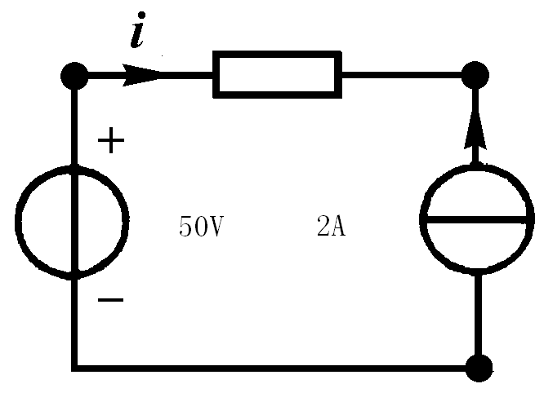
例5 电路如图所示。已知R=10Ω。
求电压源和各电流源发出的功率。

Slide 43
例5 电路如图所示。已知R=10Ω。
求:电阻吸收功率和各电源发出的功率。
P_{R}=10i²=40W
P_{50v}=50i=-100W
P_{2A}=2*(50+10*2)=140W

Slide 44
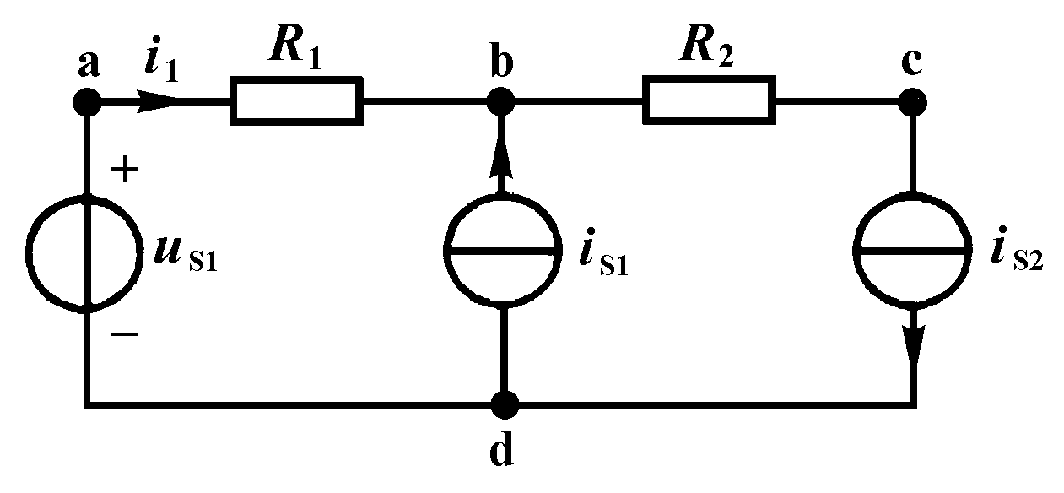
例6 电路如图所示。已知u_{S1}=10V, i_{S1}=1A, i_{S2}=3A, R₁=2Ω, R₂=1Ω。
求电压源和各电流源发出的功率。

Slide 45
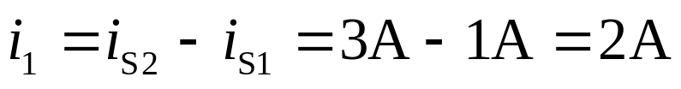
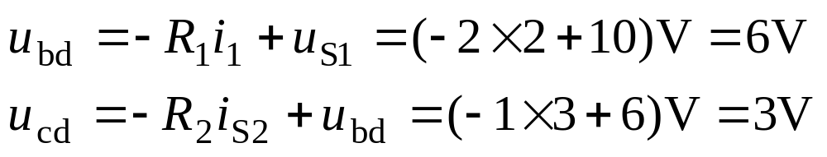
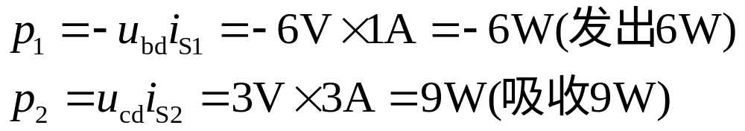
解： 根据KCL求得
根据 KVL和VCR求得：
电压源的吸收功率为
电流源i_{S1}和i_{S2}吸收的功率分别为：

Slide 46
独立电压源与独立电流源特性比较
电压源
电流源
I
I
a
a
+
U_{ab} = U
（常数）
+
不 变 量
I = I_{s}
（常数）
+
U_{ab}
I_{s}
U_{ab}
_
U
_
_
b
b
U_{ab}的大小、方向均为恒定，
外电路负载对 U_{ab} 无影响。
I 的大小、方向均为恒定，
外电路负载对 I 无影响。
输出电流 I 可变 -----
I 的大小、方向均
由外电路决定
端电压U_{ab} 可变 -----
U_{ab} 的大小、方向
均由外电路决定
变 化 量

Slide 47
三.两种电源的等效互换（补充)
电路计算时，电压源串电阻和电流源并电阻两者之间均可等效变换。R_{O}和 R_{O}‘不一定是电源内阻。
I
I '
a
a
+
R_{O}
+
+
U_{ab}
U_{ab}'
U
_
-
R_{O}'
_
b
I_{S}
b
等效互换的条件：对外的电压电流相等。
即：
I = I '
U_{ab} = U_{ab}'

Slide 48
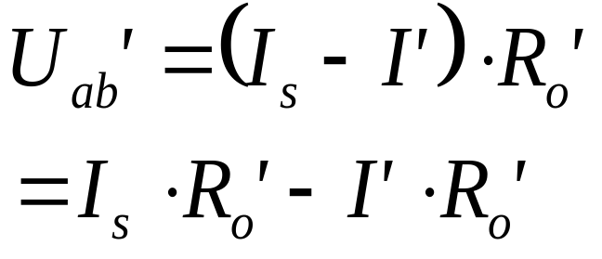



等效互换公式
I'
I
a
a
+
R_{O}
+
U_{ab}'
+
U_{ab}
R_{O}'
_
U
_
-
I_{S}
b
b
若
则
I = I '
U_{ab} = U_{ab}'

Slide 49


电压源
电流源
I
a
I '
+
a
R_{O}
+
I_{s}
U_{ab}
U_{ab}'
+
_
R_{O}'
_
U
-
b
b

Slide 50


等效互换的注意事项
(1)
“等效”是指“对外”等效（等效互换前后对外伏--安
特性一致），
对内不等效。
I
I '
a
a
+
+
R_{O}
I_{s}
U_{ab}'
U_{ab}
R_{O}'
_
+
R_{L}
R_{L}
_
b
-
U
b
对内不等效
对外等效
R_{O}中不消耗能量
R_{O}'中则消耗能量

Slide 51
(2)
注意转换前后 U与 I_{s} 的方向
a
I'
a
I
R_{O}
I_{s}
+
R_{O}'
U
-
b
b
a
I'
I
a
R_{O}
I_{s}
-
R_{O}'
U
+
b
b

Slide 52

(3)
电压源和电流源不能等效互换
a
I'
I
a
+
+
U_{ab}'
U
-
Is
_
b
b
（不存在）

Slide 53



I
讨论题
(总结规律）
+
-
2Ω
10V
2A
?
√
哪
个
答
案
对？
10V
+
2Ω
?
+
-
-
4V
?

Slide 54
总结规律:
进行电路计算时，恒压源串电阻和恒电流源并电阻两者之间均可等效变换。
恒压源并其它二端元件等效为恒压源；恒流源串其它二端元件等效为恒流源。
（重点）

Slide 55
§1－6 两类约束和电路方程(自学）
集总参数电路(模型)由电路元件连接而成，电路中各支路电流受到 KCL约束，各支路电压受到 KVL约束，这两种约束只与电路元件的连接方式有关，与元件特性无关，称为拓扑约束。
集总参数电路(模型)的电压和电流还要受到元件特性(例如欧姆定律u=Ri)的约束，这类约束只与元件的VCR有关，与元件连接方式无关，称为元件约束。

Slide 56
任何集总参数电路的电压和电流都必须同时满足这两类约束关系。
电路分析的基本方法是：
根据电路的结构和参数，列出反映这两类约束关系的 KCL、KVL 和 VCR方程(称为电路方程)，然后求解电路方程就能得到各电压和电流的解答。

Slide 57
对于具有b条支路n个结点的连通电路，可以列出线性无关的方程为：
(n－1)个KCL方程
(b-n+1)个KVL方程
2b方程
b 个VCR方程
得到以b个支路电压和b个支路电流为变量的电路方程(简称为2b方程)。这2b方程是最原始的电路方程，是分析电路的基本依据。求解2b方程可以得到电路的全部支路电压和支路电流。

Slide 58
§1－7 支路电流法和支路电压法（自学）
支路电流法：
上节介绍2b方程的缺点是方程数太多。如何减少方程和变量的数目呢？
如果电路仅由独立电压源和线性二端电阻构成，可将欧姆定律u=Ri代人KVL方程中，消去全部电阻支路电压，变成以支路电流为变量的KVL方程。加上原来的KCL方程，得到以b个支路电流为变量的b个线性无关的方程组(称为支路电流法方程)。
这样，只需求解b个方程，就能得到全部支路电流，再利用VCR方程即可求得全部支路电压。

Slide 59

§1－8 电路设计，电路实验和计算机分析电路实例 (自学）

Slide 60
书面作业: P46 1-22

Slide 61
练习:R₁=R₂=R₃=3欧，
U₁=3V，U₂=6V，Is=1A，R₄=R₅=1欧，
求：I。
R₅
I=?
R₁
R₂
R₃
I
+
+
R₄
U₂
-
-
I_{s}
U₁

Slide 62


I=?
例6:R₁=R₂=R₃=3欧，
E₁=3V，E₂=6V，Is=1A，R₄=R₅=1欧，
求：I。
R₅
R₁
R₂
I
R₃
+
+
R₄
U₂
I_{s}
-
-
U₁
R₅
R₁
I
R₂
R₃
R₄
I₁
I₃
I_{s}

Slide 63
R₅
(接上页)
R₁
R₂
I
R₃
R₄
I₁
I₃
I_{s}
R₅
I
R₄
Is
I₁+I₃
R₁//R₂//R₃

Slide 64


R₅
(接上页)
I
I_{S}
R₅
R₄
I₁+I₃
R₁//R₂//R₃
I
R
R₄
+
+
U
-
U₄
-
=2/3A

